Slide 1

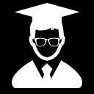
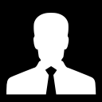
基于三轴加速度与机器学习的海鸟行为识别
青课
指导老师

Slide 2
一切都从一个简单问题开始：
海鸟离开巢穴后，我们怎样知道它在做什么？
传统观察
生物记录仪
机器学习
人看视频或现场记录
优点：
直观
问题：
费时、
很难连续观察海上行为
佩戴在海鸟背部
记录加速度、位置、深度等
优点：
可以长时间自动记录
让电脑从已标注样本中学习
再自动判断新片段的行为
→
→
显然，野外动物行为很难长期人工观察，因此我们需要自动化识别工具来帮助记录了很多数据，以支撑更深一步的分析。

Slide 3
数据探索
点击这里，输入合适的内容。点击这里，输入合适的内容。点击这里，输入合适的内容。.
PART 01

Slide 4
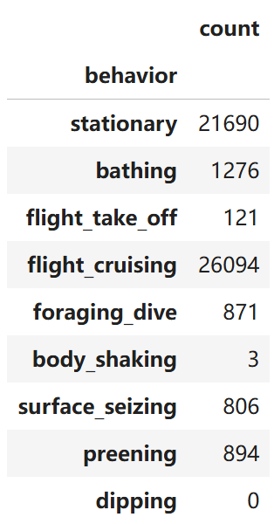
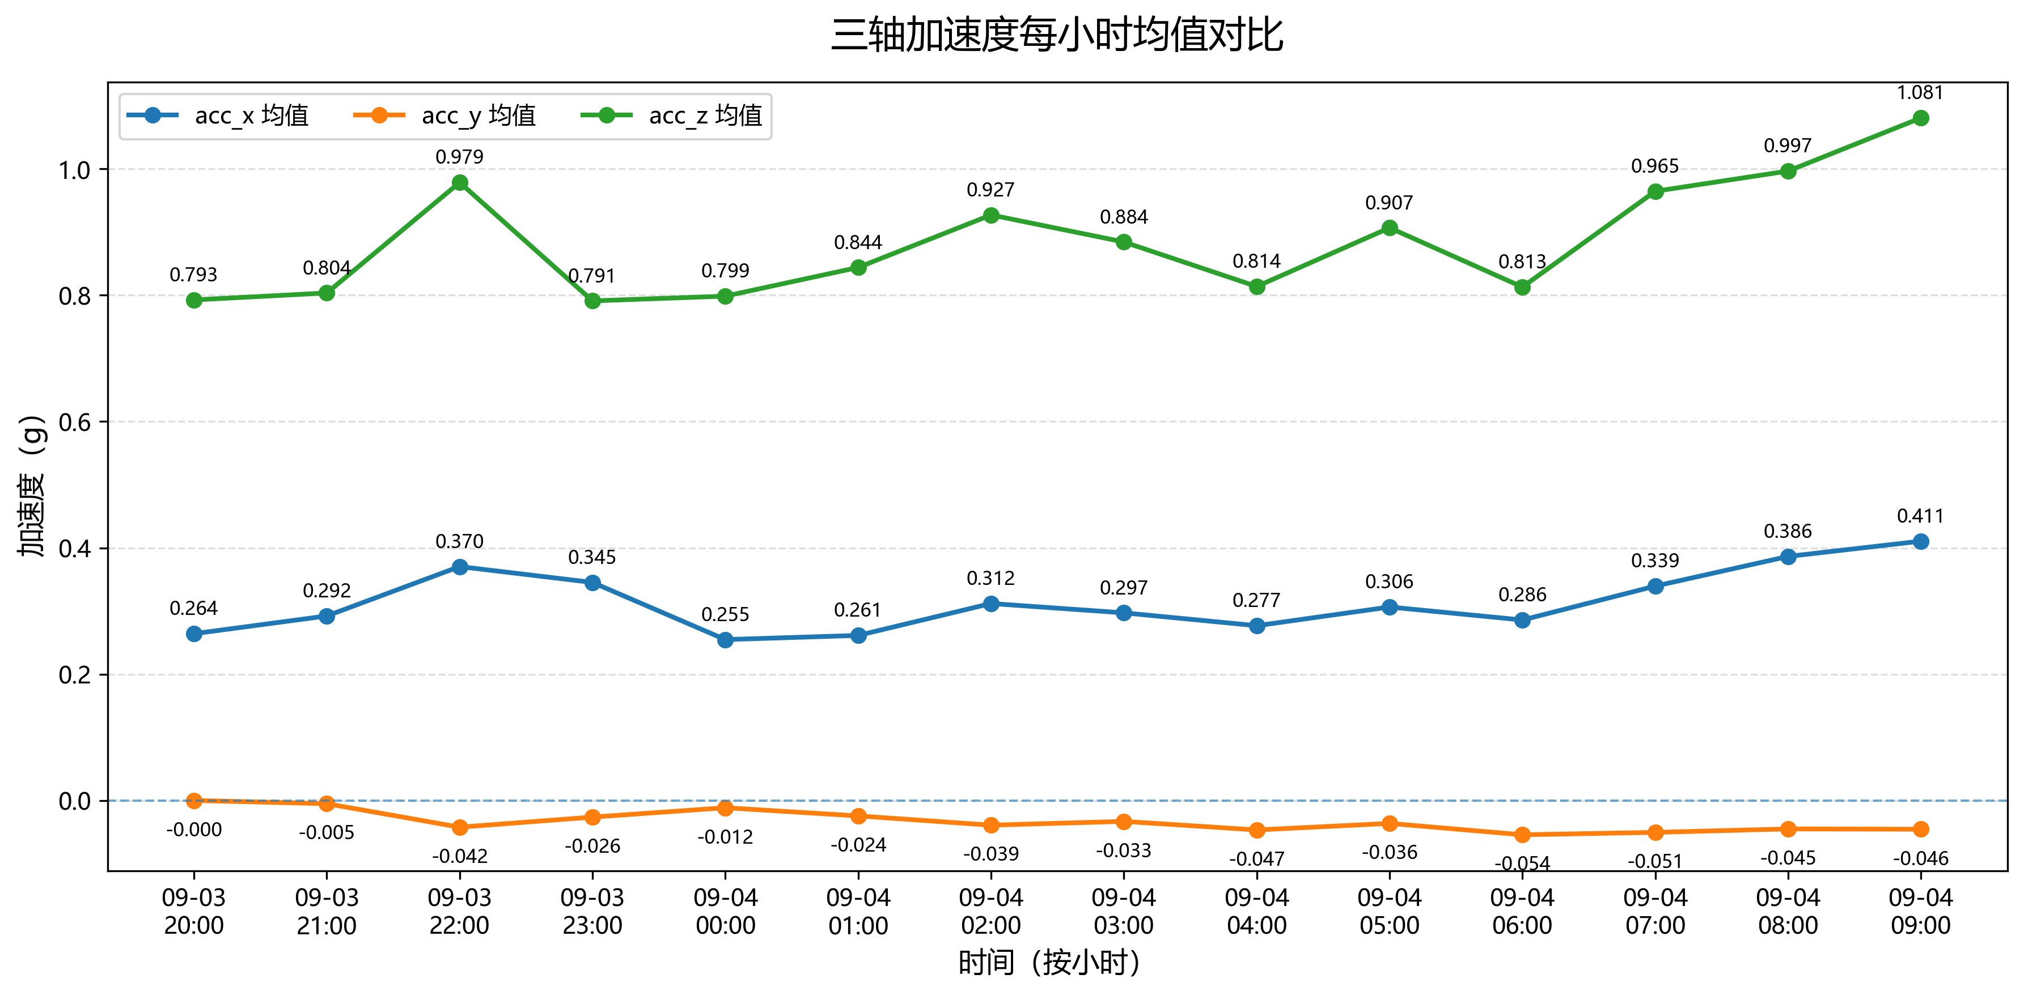
原始数据是什么？
timestamp | acc_x | acc_y | acc_z | label
2018-09-08T21:41:04.560Z | 0.175781 | 0.067383 | 1.270508 | stationary
2018-09-08T21:41:04.600Z | 0.084473 | 0.054199 | 1.226074 | stationary
2018-09-08T21:41:04.640Z | 0.041016 | 0.04248 | 1.17627 | stationary
采样率 25 Hz
每秒记录25次
2秒 = 50个采样点
一个窗口就是模型看到的“小片段”
随时间变化的三条运动曲线
三轴加速度
acc_x：前后方向
acc_y：左右方向
acc_z：上下方向
每个时间点有3个数字

Slide 5
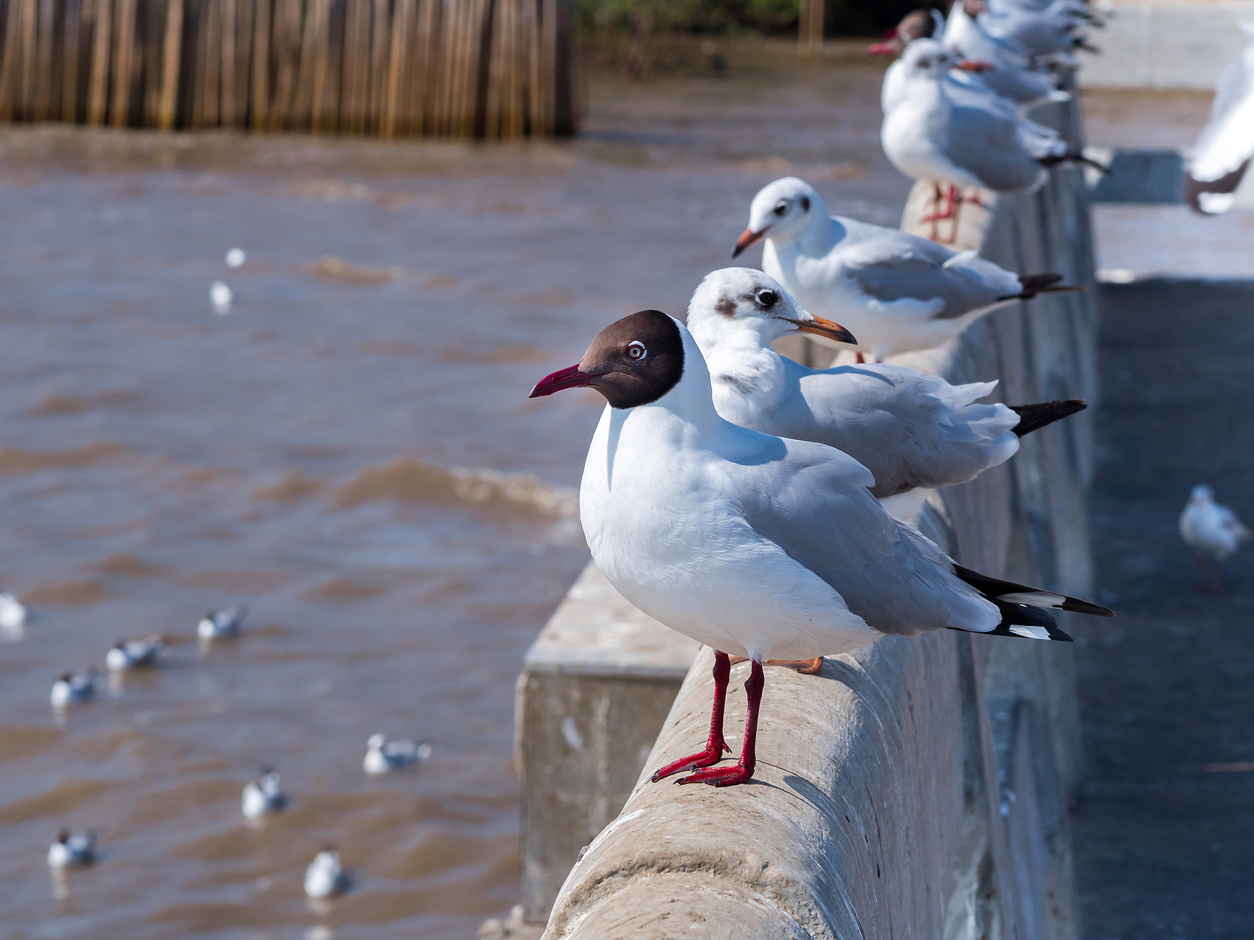
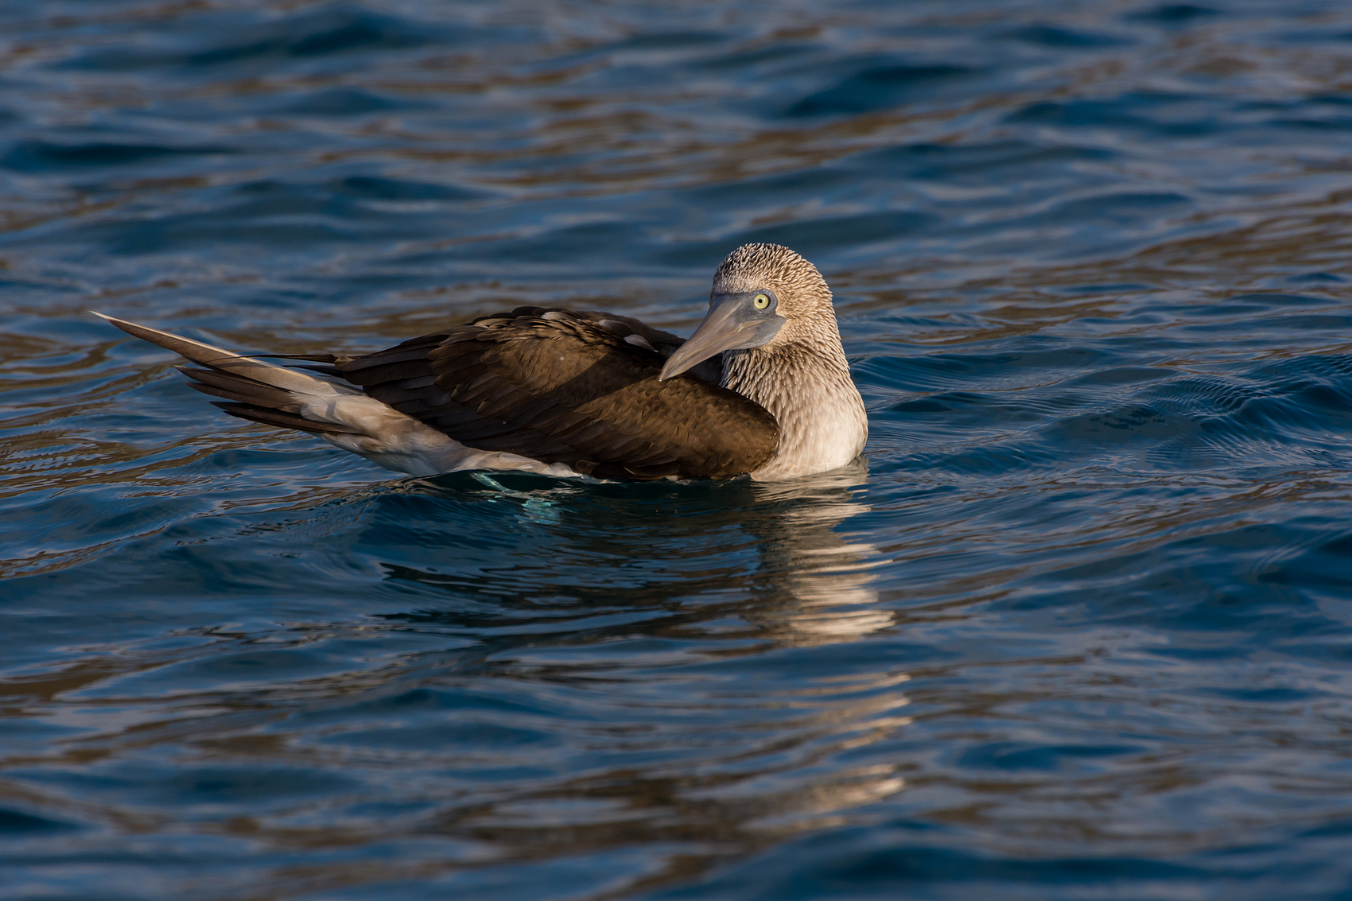
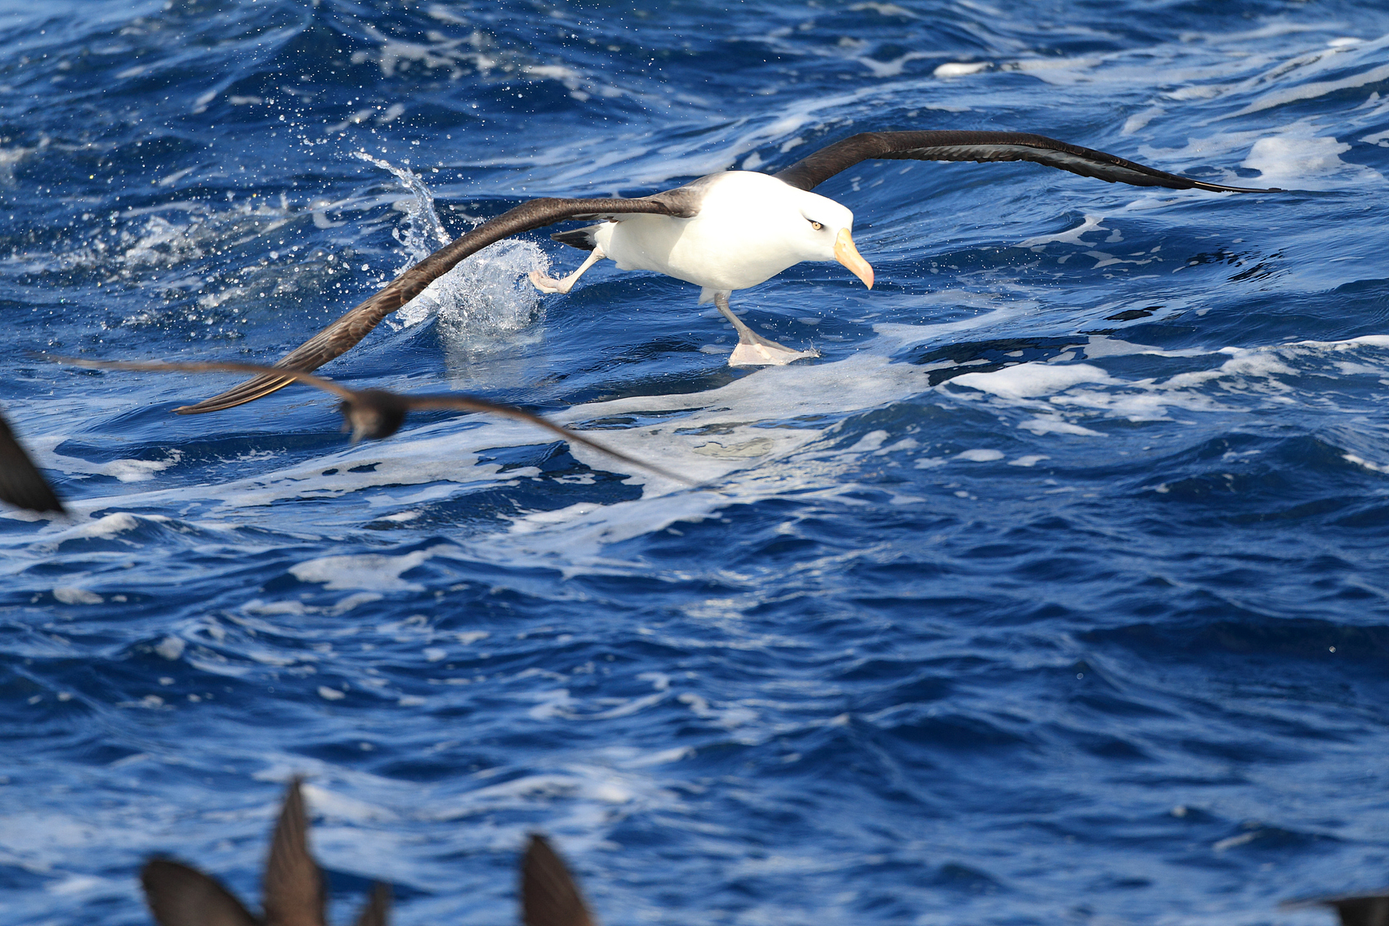
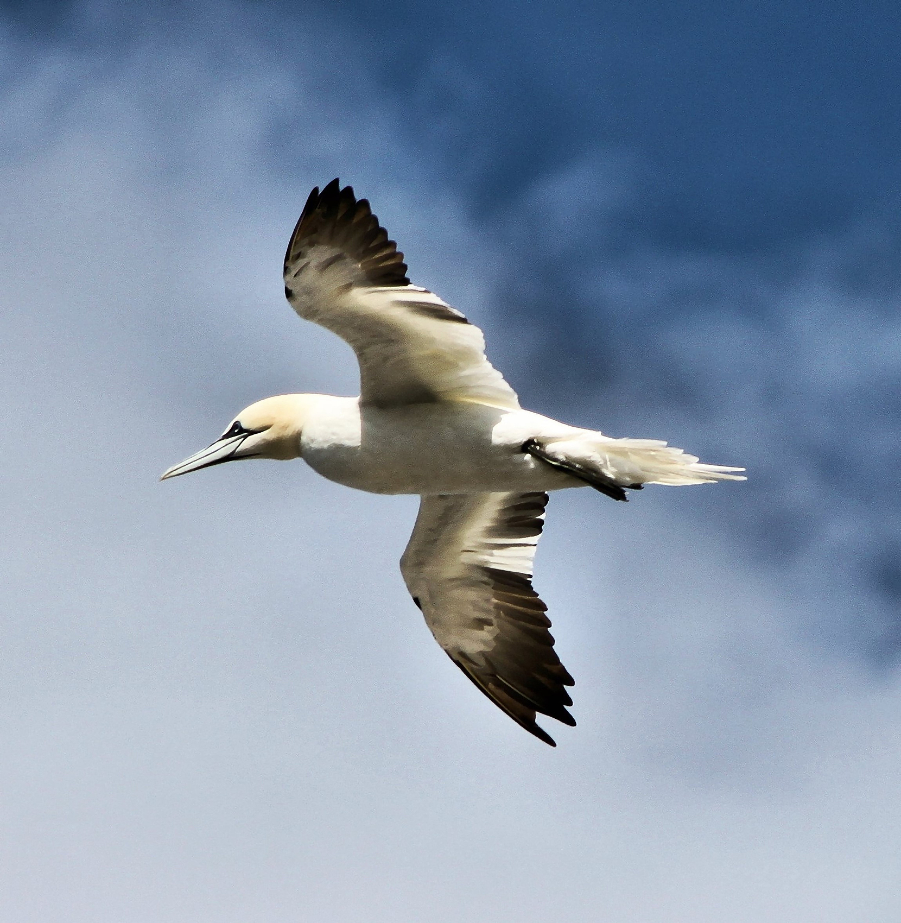
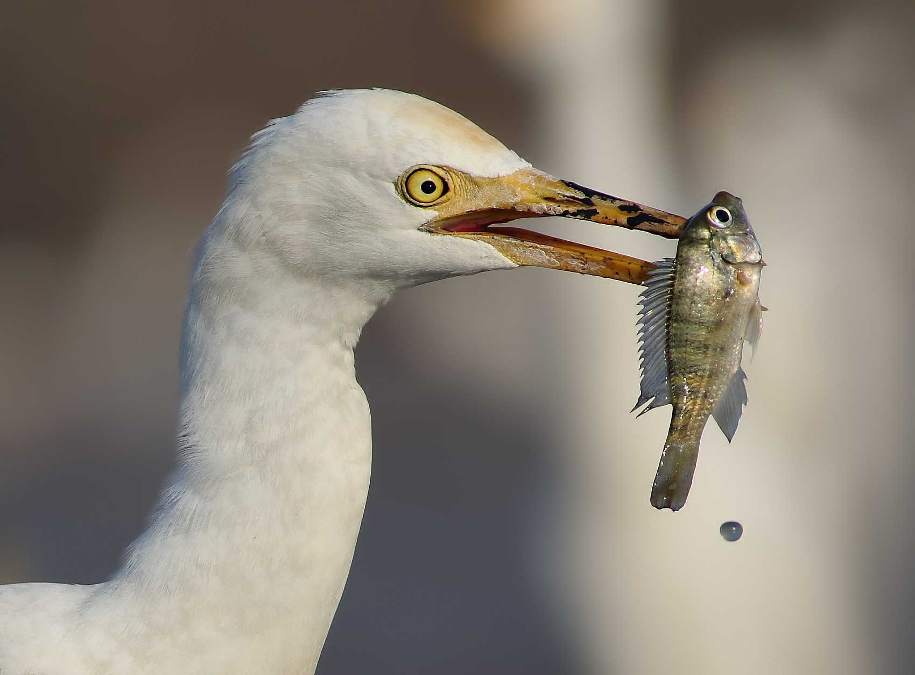
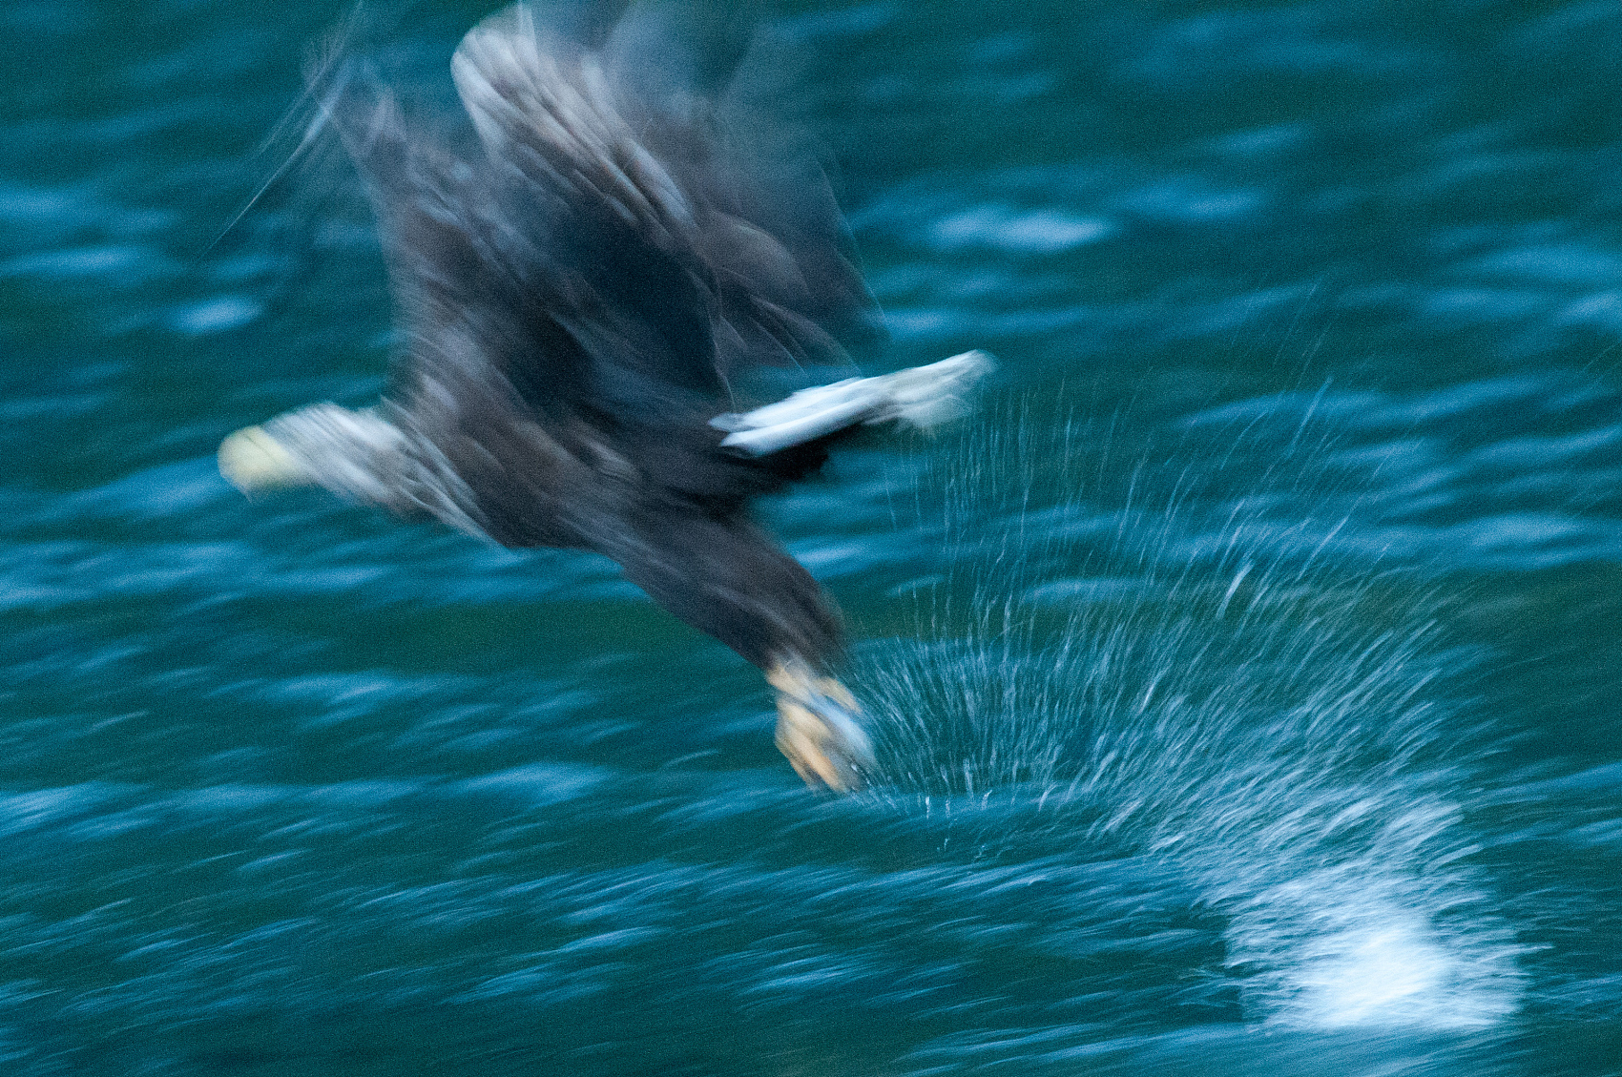
我们想要做什么？
输入：2秒三轴加速度数据
输出：这2秒里海鸟的行为类别（即上一页中的label，也就是我们后文所说的标签）
一段连续波动的曲线 → “巡航飞行”
我们将海鸟的行为划分为以下六个类别
Stationary
Bathing
Take-off
静止
洗浴/理羽
起飞
Cruising Flight
Foraging Dive
Dipping
巡航飞行
觅食潜水
点水/俯冲
*图来源于网络

Slide 6
数据规模与行为识别任务
这么多数据，我们该从哪里入手？
33
≈3940万
28
42,526
个体文件
原始采样记录
有行为标签的个体
最终有标签窗口
原始 CSV
清洗和重采样
切成2秒窗口
保存为模型输入
连续记录
时间戳 + 三轴加速度
深度学习用NPZ
传统模型用特征CSV
校正时间、处理缺口
裁剪异常值
50个采样点
相邻窗口重叠50%
每个有标签窗口 ≈ 一个训练样本数据。
我们对数据进行初步清理之后，先查看数据都有哪些特点，再在后续进行对应处理。

Slide 7
“大数据”到底大在哪里？
≈ 3,940 万
→
42,526
→
2 条建模路线
原始采样记录
最终有标签窗口
XGBoost / DCL-SA
① 量大 Volume
② 连续 Velocity
③ 差异 Variability
数千万条原始记录，不能靠人工逐条观察；需要程序化清洗、切窗和存储。
25 Hz 持续采样，数据按时间不断产生；顺序和窗口长度本身就是信息。
不同海鸟、不同动作差别明显；同一个模型要面对“个体差异 + 类别差异”。
大数据 ≠ 只有“数据很多”。
真正的挑战是：规模 + 时间结构 + 个体差异一起出现，都需要处理。

Slide 8
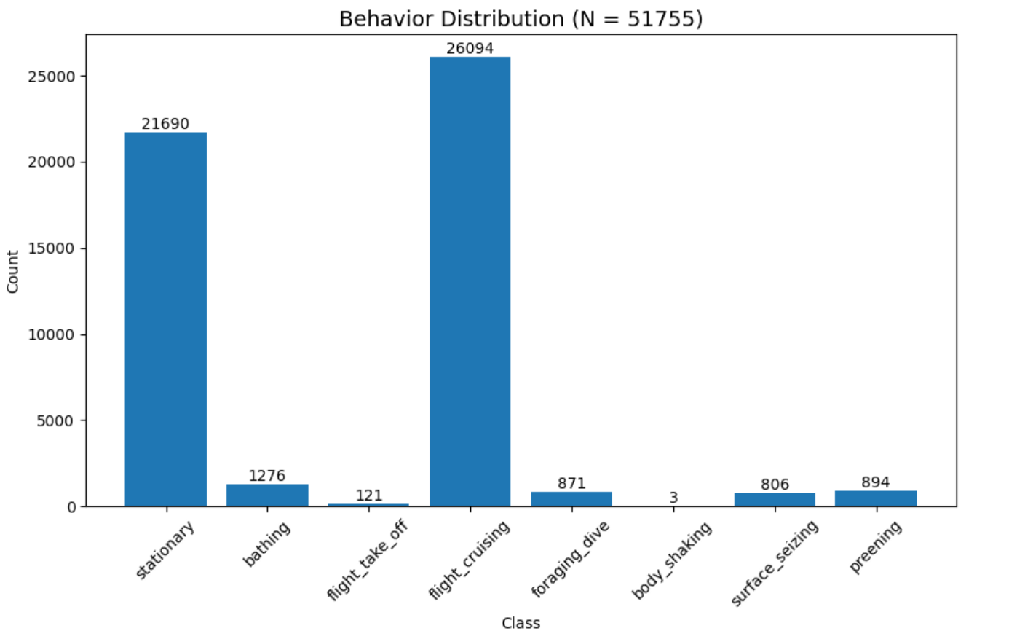
数据问题一：行为类别很不均衡
最多的是“静止”和“巡航飞行”，且远远高于其他类别
少数类别的行为样本非常少。
为什么这会是一个问题？
如果数据中有某些类别特别多，那在这个数据上训练出来的模型就会总是猜多数类，并且也很可能得到很高准确率。
因此不能只看Accuracy，还要看每一类是否都识别得好。
这像考试题里大部分都是课后习题，我们按做过的思路来写，总分就可能会很高了。

Slide 9
概念 1：比例、基线与“看起来很高”的准确率
一个极端示意
比例（proportion）
假设 100 个样本：
90 个静止，10 个点水
先看每个类别占多少；类别比例决定了“多数类基线”有多强。
90 静止
10
基线（baseline）
真正有用的模型，至少应该明显优于“永远猜最多那一类”。
模型什么也没学，只输出“静止”
Accuracy = 90%
所以不能只看 Accuracy
但少数类 10 个样本全部识别失败
要结合 Macro F1、混淆矩阵（后续有补充），检查少数类有没有被模型“放弃”。
先理解数据分布，再决定评价方法。

Slide 10
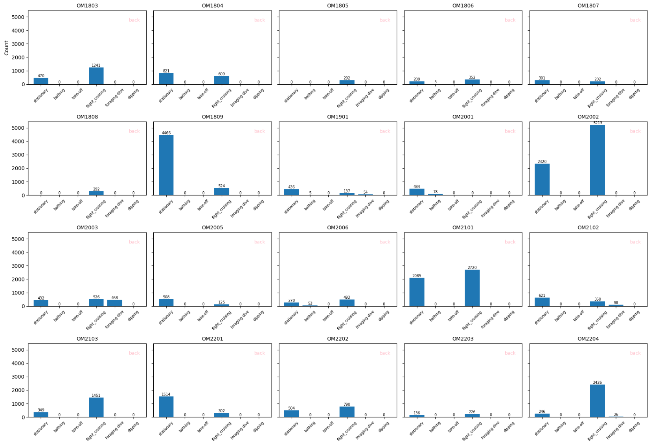
数据问题二：不同海鸟差异很大
不同海鸟的行为构成差异较大。有的个体以静止行为为主，有的以巡航飞行为主，部分个体只包含少数几类行为。
为什么这也会是一个问题？
如果同一只鸟同时出现在训练集和测试集，模型可能记住这只鸟的个体特征，而不是学会真正的行为规律。
这像考试题里大部分都是课后习题，我们能做对这些题，但是不一定掌握了知识点。

Slide 11
概念 2：为什么“同一只鸟”不能同时出现在训练和测试？
随机切窗口：容易产生数据泄漏
LOIO-CV：按个体留出
鸟1
鸟2
鸟3
鸟4
鸟5
鸟1
鸟2
鸟3
鸟4
鸟5
训练集
鸟1 鸟2 鸟3 鸟4 的一部分窗口
训练集
鸟1–鸟4：全部窗口
测试集
鸟1 鸟2 鸟3 鸟4 的另一部分窗口
测试集
鸟5：全部窗口（真正没见过）
可能只是“认出了鸟”，而非“认出了行为”。
检验的是“能不能泛化到新个体”
避免了数据泄露，且泛化能力强。

Slide 12
模型与方法
点击这里，输入合适的内容。点击这里，输入合适的内容。点击这里，输入合适的内容。.
PART 01

Slide 13
两条路线：人工总结 vs. 模型自己学习
传统机器学习路线
深度学习路线
先由人把曲线翻译成“动作指标”：
如平均值、波动大小、姿态角、频率等。
再把这些数字交给 XGBoost 等模型学习判断。
直接把原始加速度窗口交给神经网络。
模型自己从曲线里逐层寻找有用模式。
如局部波形、时间顺序、关键片段。
关键词：特征工程
关键词：自动特征学习
两条路线都是根据2秒加速度窗口判断海鸟行为；
不同点在于“谁来找有用信息”。

Slide 14
什么是机器学习？
机器学习不是给定一个规则，而是让机器从已有例子中总结规则。
训练样本
2秒加速度曲线 + 正确行为标签
就像是我们做带答案的“例题”，
掌握题目的规律以后，能够参加考试。
学习规律
哪些曲线形状对应哪些行为？
预测新窗口
具体到我们项目中的输入/输出
看到一段没标注的曲线，输出最可能的行为
输入：一段 2 秒的三轴加速度窗口
输出：六类海鸟行为之一

Slide 15
什么是特征工程？
就是把原始曲线翻译成模型更容易理解的“动作描述”。
一段 2 秒的曲线
119 个动作指标
这 2 秒晃得剧烈吗？
身体角度有没有变化？
有没有周期性振动？
Z 轴最大值是多少？
三个轴是不是一起变化？
......
静态分量 | 动态分量 | 姿态/强度指标
acc_x_st | acc_x_dy | pitch
acc_y_st | acc_y_dy | roll
acc_z_st | acc_z_dy | VeDBA
我们不需要逐个记119个特征，只要知道类别：
运动强度（含28个特征）
姿态变化（含10个特征）
三轴统计（含63个特征）
频率信息（含18个特征）
VeDBA、ODBA、动态加速度
描述晃动有多强
Pitch、Roll
描述身体角度变化
均值、最大值、方差
描述曲线整体形状
主频、功率谱密度
描述是否有周期性振动

Slide 16
XGBoost模型的运行原理是什么？
简单来说，就是大家做前一个人的错题集来纠正错误，给出自己的投票，综合得到最终结果。
第一棵判断树发言
很多棵树发言
最终结果
如果运动强度很高
并且Z轴变化明显
那么可能是飞行/潜水
每棵树从不同角度判断
逐步纠正前一轮错误
综合投票
输出六类行为概率
核心点：后一棵树专门修正前一轮错误，这是有别于其他树模型的关键
每一轮都在问：上一轮哪里错了？
数据特征
X
树 1
先判断
残差
哪里没猜对
树 2、树 3…
继续纠错
加权累加
降低损失
类别概率
最终输出
最终模型 = 第一棵树的判断 + 学习率 × 后续树的纠错；同时用正则化限制树的复杂度，减少过拟合。

Slide 17
什么是深度学习？
让模型自己从原始曲线中寻找有用模式的学习方法。
传统机器学习
深度学习
人先总结特征：
平均值、方差、频率、姿态角……
模型根据这些特征分类
直接输入原始曲线。
模型自己逐层学习：
局部波形 → 时间顺序 → 关键片段
相比于之前的机器学习，深度学习把“找特征”这一步也交给模型。

Slide 18
DCL-SA：深度学习模型
CNN
(Convolutional Neural Network,卷积神经网络）
我们可以简单理解为“看局部 + 看顺序 + 找重点”。
先看细节（CNN）
→ 再看过程（LSTM）
→最后抓重点（Self-Attention）。
像用放大镜看局部特征。擅长发现短时间内的明显模式，
例如突然加速、周期振动。
LSTM
（Long Short-Term Memory,即长短期记忆网络）
像按时间把前后内容串起来，擅长理解动作的先后顺序，
例如从静止到起飞的变化过程。
DCL-SA 是在 DeepConvLSTM 的基础上，加入了自注意力机制的综合模型。
它先识别局部波形，再理解时间顺序，最后把注意力放在最有区分力的片段上，从而更好地完成六分类任务。
Self-Attention（自注意机制）
像做阅读理解时先画重点，自动给更关键的时间片段更高权重，
不是每一时刻都同样重要。
六分类
把前面提取到的信息综合起来，
输出最可能的海鸟行为类别。

Slide 19
模型评估
点击这里，输入合适的内容。点击这里，输入合适的内容。点击这里，输入合适的内容。.
PART 02

Slide 20
如何公平评估？
LOIO-CV：Leave-One-Individual-Out,其实就是轮流留一只海鸟当考试对象。
普通随机划分的问题
LOIO-CV的做法
有效解决之前所说的个体化差异问题！
同一只鸟的数据可能同时出现在训练集和测试集
模型可能学到“个体特征”
每一折：
1只鸟 = 测试集
其余27只鸟 = 训练/验证
轮流28次，检验模型能否识别没见过的新个体。
→
三个通俗指标如何理解？
Accuracy 准确率
F1综合分数
混淆矩阵
总体有多少判断对了？
优点：直观
风险：多数类太多时会虚高
同时考虑：
猜得准不准
漏得多不多
更适合类别不平衡数据
这是模型的“错题本”
记录哪个真实行为被误判成了什么

Slide 21
核心评价指标怎么读？
Macro F1：宏平均 F1
Weighted F1：加权 F1
Macro IoU：宏平均交并比
先分别计算每一类的F1，再简单平均；每个类别权重相同，因此更能暴露少数类表现差的问题。
先算每一类的 F1，再按该类样本数量加权平均；样本多的大类影响更大，结果通常更接近总体准确率。
IoU = TP / (TP + FP + FN)，衡量预测与真实的重叠程度；每类 IoU 简单平均，对少数类同样敏感。
XGBoost在我们的项目上的总体表现
95.54%
69.46%
95.46%
59.66%
Accuracy
Macro F1
Weighted F1
Macro IoU
总体准确率很高，但Macro F1明显低于Weighted F1，说明多数类表现好，少数类仍然困难。

Slide 22
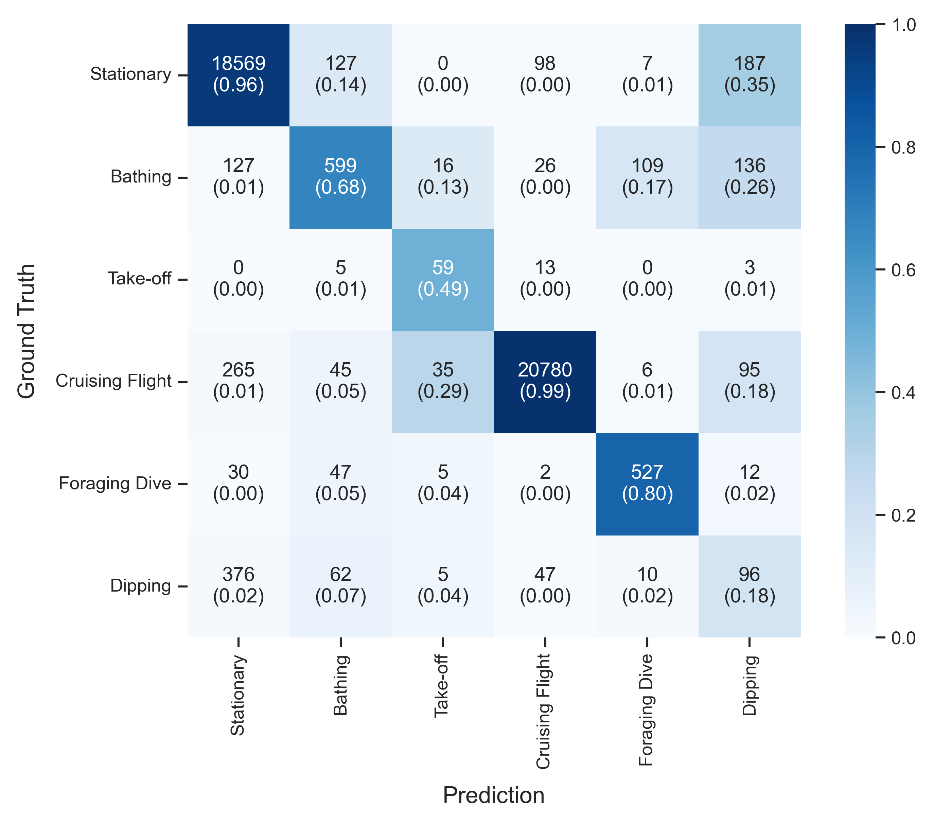
XGBoost错在哪里？
左侧为混淆矩阵
可以看到，Stationary 和 Cruising Flight 最稳定。
Dipping只有96个窗口识别正确，376个被误判为Stationary，是当前模型的主要性能瓶颈。
简单来说
模型容易把短暂点水动作（Dipping）看成相对静止动作（Stationary）。

Slide 23
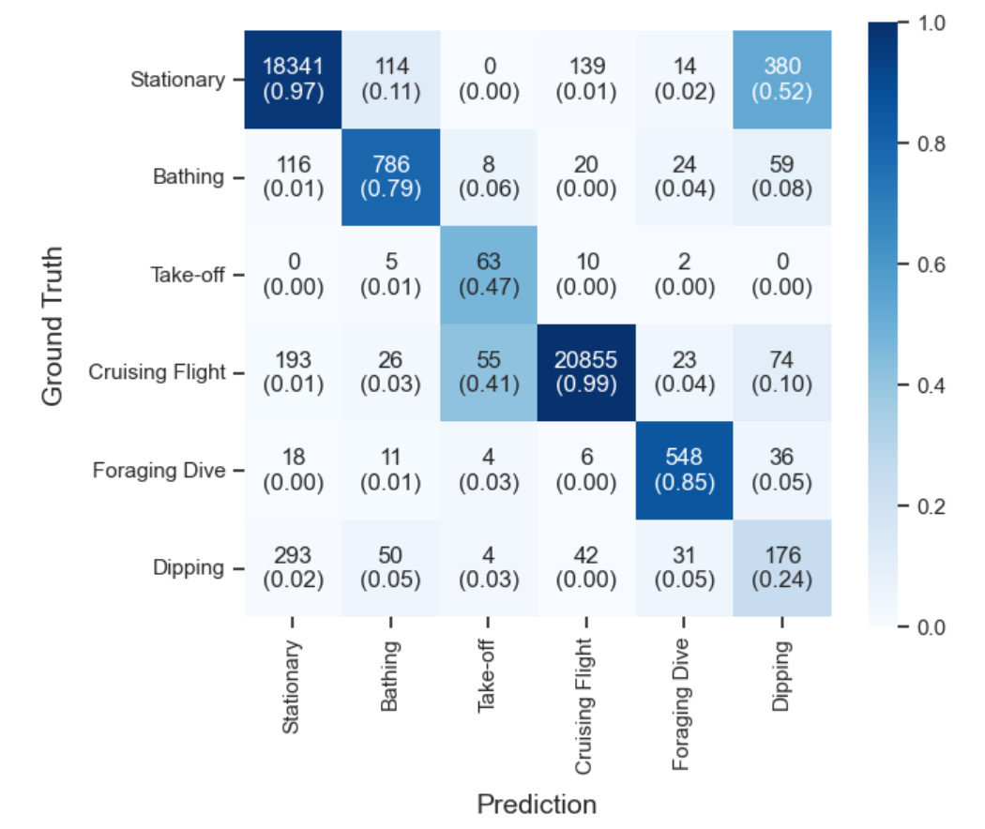
DCL-SA错在哪里？
我们可以自己圈圈看。
主要发现
Stationary 和 Cruising Flight 依然最稳定。
Dipping的F1仍较低，许多窗口被误判为Stationary。
少数类别和短暂复杂行为，是我们的改进重点。

Slide 24
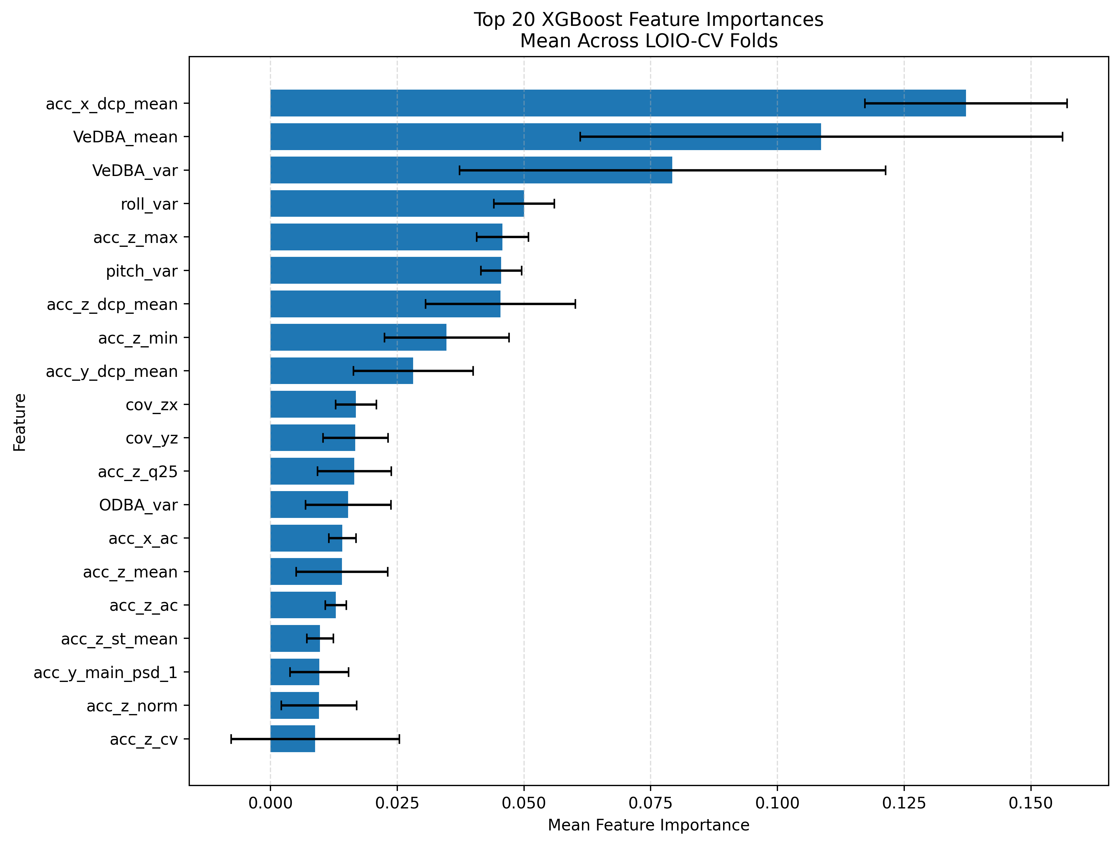
XGBoost中哪些动作指标更重要？
特征重要性排序是非常重要的参考指标，可以帮助我们看到哪些指标起了较大作用。
核心结论
排名靠前的多为：
• 动态强度：acc_x_dcp_mean、VeDBA_mean、VeDBA_var
• 姿态变化：roll_var、pitch_var
• 轴向统计、协方差、频域信息

Slide 25
同理，我们来看DCL-SA总体表现
95.87%
74.31%
96.00%
64.80%
Accuracy
Macro F1
Weighted F1
Macro IoU
DCL-SA整体略优于XGBoost，尤其Macro F1更高，说明深度学习对不同类别的综合表现略好。

Slide 26
总结
点击这里，输入合适的内容。点击这里，输入合适的内容。点击这里，输入合适的内容。.
PART 04

Slide 27
两条路线的结果对比
显然，传统机器学习和深度学习都能做，但优势不同。
方法
输入
Accuracy
Macro F1
主要特点
XGBoost
119个手工特征
95.54%
69.46%
更容易解释，看得出重要特征
DCL-SA
原始加速度窗口
95.87%
74.31%
自动学习曲线模式，整体略优
两种方法都能较好识别主要行为；但Dipping等少数、短暂、复杂行为仍然是最难点。
为什么 Dipping 这么难？
样本少
动作短暂
容易相似
模型见过的例子少，
学习机会不足。
2秒窗口中，关键动作可能只占很短一部分。
点水/俯冲可能与静止或飞行中的某些片段相似。

Slide 28
让我们回顾全流程：
原始记录
清洗与切窗
描述与设计
建模
评价与解释
3,940 万条 25 Hz 时序
时间校正 缺口处理 2 秒窗口
比例、均值/方差 训练/测试划分 LOIO-CV
XGBoost CNN + LSTM Self-Attention
Accuracy / F1 混淆矩阵 特征重要性
大数据
大数据
统计
AI
统计 + AI
区分点： ① 大数据强调数据规模与处理方式；
② AI 强调让模型从数据中学习并预测；
③ 统计学贯穿“理解数据—设计验证—评价结果”全过程。

Slide 29
还可以怎么提升？
少数类样本少
Dipping 等行为学习机会不足
补充定向标注；类别权重 ；谨慎重采样
个体差异大
新海鸟的动作幅度、姿态不同
更多个体；个体标准化；用 LOIO 做严格验证
固定 2 秒窗口
短动作可能被切碎
长动作上下文不足
多尺度窗口；滑动窗口；序列级预测
只有三轴加速度
相似动作仅靠加速度难区分
融合 GPS / 深度 / 陀螺仪等多模态信息
可解释性有限
知道“对/错”，但不知道原因
注意力可视化；把重要片段反馈给生态学解释
当前不足
为什么是问题
可以怎样提升

Slide 30

THANKS

